Slide 1

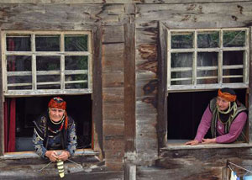
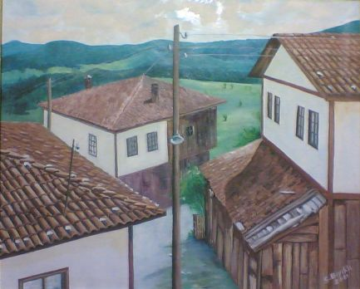



Sıla-i Rahim
27/11/2015
ENGİN IŞIK
VALİDE CAMİİ
İMAM-HATİBİ

Slide 2
Sıla-i Rahimin Gerekliliği,
AYET-İ KERİME
وَاعْبُدُوا اللّهَ وَلاَ تُشْرِكُوا بِهِ شَيْئًا وَبِالْوَالِدَيْنِ إِحْسَانًا وَبِذِي الْقُرْبَى وَالْيَتَامَى وَالْمَسَاكِينِ وَالْجَارِ ذِي الْقُرْبَى وَالْجَارِ الْجُنُبِ وَالصَّاحِبِ بِالْجَنْبِ وَابْنِ السَّبِيلِ وَمَا مَلَكَتْ أَيْمَانُكُمْ إِنَّ اللّهَ لاَ يُحِبُّ مَنْ كَانَ مُخْتَالاً فَخُورًا*
“Allah'a ibadet edin ve O'na hiçbir şeyi ortak koşmayın. Ana-babaya, akrabaya, yetimlere, yoksullara, yakın komşuya, uzak komşuya, yakın arkadaşa, yolcuya, idare ve himayeniz altında olanlara iyi davranın. Allah kendini beğenen ve daima böbürlenip duran kimseyi sevmez” (Nisa,36)

Slide 3
Tanımı:
Sıla-i rahim; gerek kan, gerekse evlilik vesilesiyle oluşan hısımlara, yakınlara iyilikte ve yardımda bulunma, onlarla ilgilenme ve akrabalık bağlarını güçlendirip, koruma şeklinde tanımlanabilir.

Slide 4
Sıla-i Rahimin Gerekliliği,
AYET-İ KERİME
الَّذِينَ يَنْقُضُونَ عَهْدَ اللَّهِ مِنْ بَعْدِ مِيثَاقِهِ وَيَقْطَعُونَ مَا أَمَرَ اللَّهُ بِهِ أَنْ يُوصَلَ وَيُفْسِدُونَ فِي الْأَرْضِ أُولَئِكَ هُمُ الْخَاسِرُونَ*
“ Onlar, Allah’a verdikleri sözü, pekiştirilmesinden sonra bozan, Allah’ın korunmasını emrettiği bağları (imân, akrabalık, beşeri ve ahlaki bütün ilişkileri) koparan ve yeryüzünde bozgunculuk yapan kimselerdir. İşte onlar ziyana uğrayanların ta kendileridir.” (Bakara, 27)

Slide 5
Sıla-i Rahimi Terk Etmenin Kötülüğü
AYET-İ KERİME
وَالَّذِينَ يَنْقُضُونَ عَهْدَ اللّهِ مِنْ بَعْدِ مِيثَاقِهِ وَيَقْطَعُونَ مَا أَمَرَ اللّهُ بِهِ أَنْ يُوصَلَ وَيُفْسِدُونَ فِي الأَرْضِ أُولَئِكَ لَهُمُ اللَّعْنَةُ وَلَهُمْ سُوءُ الدَّارِ*
“Allah’a verdikleri sözü, pekiştirilmesinden sonra bozanlar, Allah’ın korunmasını emrettiği şeyleri (akrabalık bağlarını) koparanlar ve yeryüzünde bozgunculuk çıkaranlar var ya; işte lanet onlara, yurdun kötüsü (cehennem) de onlaradır” (Ra’d, 25)

Slide 6
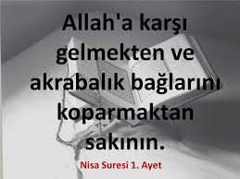
AYET-İ KERİME

Slide 7
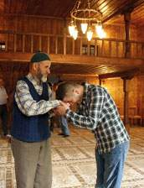
Sıla-i Rahimin Gerekliliği,
AYET-İ KERİME
وَآتِ ذَا الْقُرْبَى حَقَّهُ وَالْمِسْكِينَ وَابْنَ السَّبِيلِ وَلاَ تُبَذِّرْ تَبْذِيرًا*
“Akrabaya, yoksula ve yolcuya hakkını ver ama saçıp savurma!”
(İsra 26, Ahzab 6, Rûm 38)

Slide 8
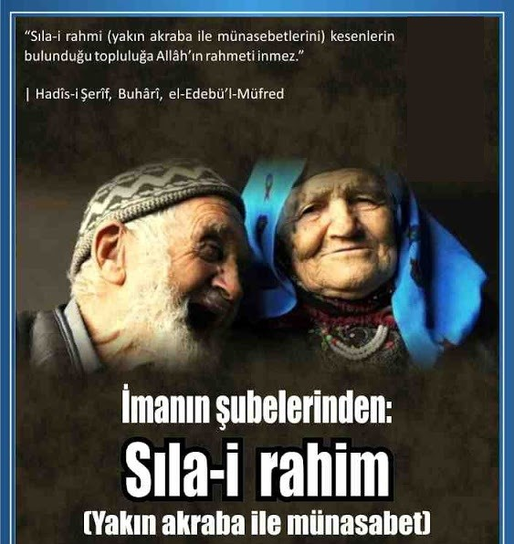
HADİS-İ ŞERİF

Slide 9
Sıla-i Rahimin Gerekliliği,
AYET-İ KERİME
وَإِذْ أَخَذْنَا مِيثَاقَ بَنِي إِسْرَائِيلَ لاَ تَعْبُدُونَ إِلاَّ اللّهَ وَبِالْوَالِدَيْنِ إِحْسَاناً وَذِي الْقُرْبَى وَالْيَتَامَى وَالْمَسَاكِينِ وَقُولُوا لِلنَّاسِ حُسْناً وَأَقِيمُوا الصَّلاَةَ وَآتُوا الزَّكَاةَ ثُمَّ تَوَلَّيْتُمْ إِلاَّ قَلِيلاً مِنْكُمْ وَأَنْتُمْ مُعْرِضُونَ*
Vaktiyle biz, İsrailoğullarından: Yalnızca Allah'a kulluk edeceksiniz, ana-babaya, yakın akrabaya, yetimlere, yoksullara iyilik edeceksiniz diye söz almış ve "İnsanlara güzel söz söyleyin, namazı kılın, zekâtı verin" diye de emretmiştik. Sonunda azınız müstesna, yüz çevirerek dönüp gittiniz.(Bakara,83)

Slide 10


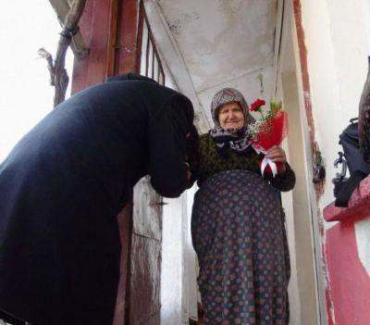
Sıla-i Rahimin Gerekliliği,
AYET-İ KERİME
إِنَّ اللّهَ يَأْمُرُ بِالْعَدْلِ وَاْلإِحْسَانِ وَإِيتَاء ذِي الْقُرْبَى وَيَنْهَى عَنِ الْفَحْشَاء وَالْمُنْكَرِ وَالْبَغْيِ يَعِظُكُمْ لَعَلَّكُمْ تَذَكَّرُونَ*
Muhakkak ki Allah, adaleti, iyiliği, akrabaya yardım etmeyi emreder, çirkin işleri, fenalık ve azgınlığı da yasaklar. O, düşünüp tutasınız diye size öğüt veriyor. (Nahl,90)

Slide 11
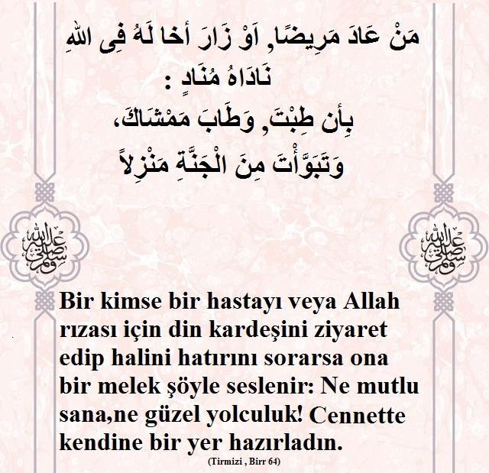
Sıla-i Rahim Yapmanın Fazileti
HADİS-İ ŞERİF

Slide 12
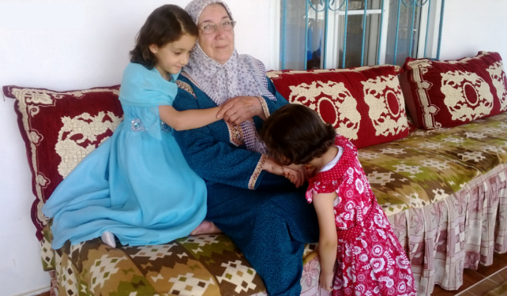

Sıla-i Rahim Yapmanın Fazileti
HADİS-İ ŞERİF
«مَنْ سَرَّهُ أَنْ يُبْسَطَ لَهُ فِي رِزْقِهِ، وَأَنْ يُنْسَأَ لَهُ فِي أَثَرِهِ، فَلْيَصِلْ رَحِمَهُ»
Kim, rızkının genişletilmesini, ecelinin uzatılmasını isterse sıla-i rahim yapsın.
(Buhari, Edeb 12. VII, 72)

Slide 13

Sıla-i Rahim Yapmanın Fazileti
HADİS-İ ŞERİF

Slide 14
Sıla-i Rahim Yapmanın Fazileti
HADİS-İ ŞERİF
مَنْ كَانَ يُؤْمِنُ بِاللَّهِ والْيوْمِ الآخِرِ ، فَلْيُكْرِمْ ضَيْفَهُ ، وَمَنْ كانَ يُؤْمِنُ بِاللَّهِ والْيوم الآخِر ، فَلْيصلْ رَحِمَهُ ، وَمَنْ كَانَ يُؤْمِنُ بِاللَّه وَالْيوْمِ الآخِرِ ، فلْيقُلْ خيراً أَوْ لِيَصمُتْ*
“Allah’a ve âhiret gününe iman eden kimse misafirine ikram etsin. Allah’a ve âhiret gününe iman eden kimse akrabasına iyilik etsin. Allah’a ve âhiret gününe iman eden kimse ya faydalı söz söylesin veya sussun!” (Riyazü’s Salihin Hadis No: 316)

Slide 15

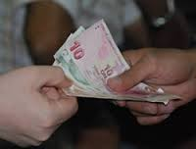
İyilik Yapmada Akrabanın Önceliği
HADİS-İ ŞERİF
الصَّدَقَةُ عَلَى المسكينِ صَدقةٌ وهي عَلَى ذِي الرَّحمِ ثِنْتَانِ صَدقَةٌ وصِلَة*
“Yoksula bir şey vermek sadakadır. Akrabaya bir şey vermenin ise iki sevabı vardır. Birisi sadaka sevabı, diğeri de akrabayı görüp gözetme sevabıdır.”
(Tirmizi, Zekât 26. III, 46)

Slide 16

Sıla-i Rahim Yapmanın Fazileti
HADİS-İ ŞERİF
" إِنَّ الرَّحِمَ شَجْنَةٌ مِنَ الرَّحْمَنِ، فَقَالَ لَهَا: مَنْ وَصَلَكِ وَصَلْتُهُ، وَمَنْ قَطَعَكِ قَطَعْتُهُ “
“Rahim (akrabalık), Allah'ın rahmetinin eserlerindendir. Allah ona şöyle demiştir: Kim seni korursa, Ben de ona merhamet ederim. Kim seni koparırsa, Ben de ondan ihsan ve rahmetini keserim.”
(Buhârî , Edeb, 13. VII, 73)

Slide 17
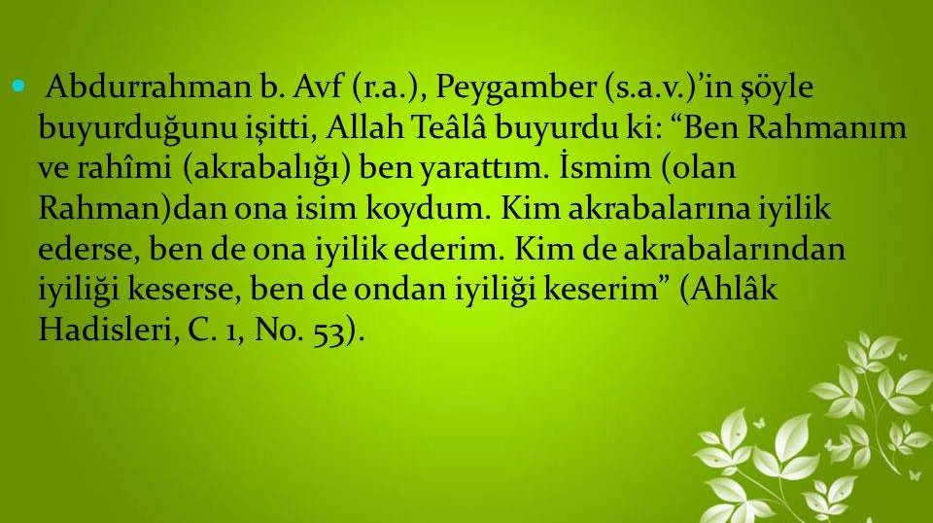
Sıla-i Rahimin Fazileti
HADİS-İ ŞERİF

Slide 18
Sıla-i Rahimin Fazileti
HADİS-İ ŞERİF
الرَّحِمُ مُعَلَّقَةٌ بِالْعَرْشِ. تَقُول: مَنْ وَصَلَنِي وَصَلَهُ اللّهُ. وَمَنْ قَطَعَنِى قَطَعَهُ اللّه.
“Rahm Arş’a tutunmuş, akrabalık Arş’ın Rabbine sığınmış ve şöyle demiştir; 'Beni görüp gözeteni Allah gözetsin, benimle ilgiyi kesenden de Allah rahmetini kessin.”
(Müslim, Birr, 6. IV, 1981)

Slide 19

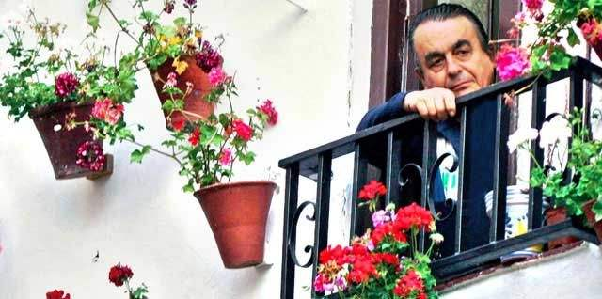

Sıla-i Rahimi Terk Etmenin Kötülüğü
HADİS-İ ŞERİF
لَا يَدْخُلُ الْجَنَّةَ قَاطِعٌ
“Akrabasıyla ilişkiyi kesen (cezasını çekmeden veya affedilmeden) Cennet'e giremez”
(Buhârî, Edeb, 11. V, 72)

Slide 20
Sıla-i Rahimin Fazileti
HADİS-İ ŞERİF
Bir sahâbî, Peygamberimize gelerek şöyle dedi:
دُلَّنِي عَلَى عَمِلٍ يُدْنِينِي مِنَ الْجَنَّةِ وَيُبَاعِدُنِي مِنَ النَّارِ،
Ey Allah’ın Resûlü! Beni cennete yaklaştıracak ve cehennemden uzaklaştıracak bir ameli haber verir misiniz?
Peygamberimiz şöyle buyurdu:
«تَعْبُدُ اللهَ وَلَا تُشْرِكُ بِهِ شَيْئًا، وَتُقِيمُ الصَّلَاةَ، وَتُؤْتِي الزَّكَاةَ، وَتَصِلُ الرَّحِمَ»
“Allah’a ibadet eder, O’na hiçbir şeyi ortak koşmaz, namazı doğru kılar, zekatı verir, yakınlarını ziyaret edersin.
Adam uzaklaşınca Peygamber (s.a.s)
«إِنْ تَمَسَّكَ بِمَا أُمِرَ بِهِ دَخَلَ الْجَنَّةَ»
"Emrolunduğu şeyleri yaparsa cennete girer” buyurdu.
(Müslim, İman, 4. I, 43)

Slide 21
Seninle İlgisini Kesen Akrabayla İlişkiler
HADİS-İ ŞERİF
لَيْسَ الْوَاصِلُ بِالْمُكَافِئِ، وَلَكِنَّ الْوَاصِلَ مَنْ إِذَا قُطِعَتْ رَحِمُهُ وَصَلَهَا *
“Akrabadan gelen iyiliğe misliyle karşılık veren kimse tam manasıyla akrabasına sıla etmiş değildir. Gerçek sıla, kendisiyle ilgiyi kesenleri görüp gözetmektir”
(Buhârî, Edep, 15.VII, 73)

Slide 22

İlişkiyi Kesen Akrabaya Gitmek
HADİS-İ ŞERİF
Bir adam Peygamberimize sordu:
- Ey Allah'ın elçisi, benim yakınlarım var. Ben onları ziyaret ederim, onlar bana gelmez. Ben onlara iyilik ederim, onlar bana kötülük eder. Ben onlara yumuşak davranırım, onlar ise bana kaba davranır.
Peygamberimiz:
“Eğer dediğin gibi isen, onlara sıcak kül yutturmuş oluyorsun. Sen böyle davrandığın sürece, Allah’ın yardımı seninledir.” (Müslim, Birr, 6. IV, 1982)
{Hadis-i Şerifte geçen “onlara sıcak kül yediriyor gibisin” ifadesi bir benzetmedir. Peygamberimiz, kişinin akrabasına karşı bu örnek davranışı karşısında, onların çirkin davranışlarından ötürü başlarına gelecek elem ve ıstırabı, sıcak kül yiyenin ıstırabına benzetmiştir.}

Slide 23
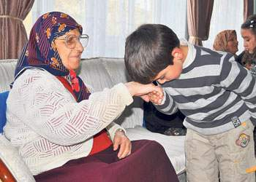
Rasulullah’ın Hayatından
Sıla-i Rahim Örnekleri
Sütannesi SÜVEYBE;
Doğumunda kendisini ilk olarak emziren Ebû Leheb'in cariyesi Süveybe'yi hiç unutmamış, Mekke’de iken onu ziyaret etmiş ve ona ikramlarda bulunmuştur. Hicret edince Medine’den ona giyecekler göndermiştir. Mekke Fethi’nde onun oğlunun durumunu sorup araştırmış, onun da annesinden önce vefat ettiğini öğrenmiştir.

Slide 24
Rasulullah’ın Hayatından
Sıla-i Rahim Örnekleri
Sütannesi HALİME;
Sütannesi Halime’yi gördükçe; "Benim annem, benim annem!" diyerek, kendisine içten sevgi ve saygı gösterip, omuz atkısını serip üzerine oturtmuş, istek ve arzularını hemen yerine getirmiştir.
Hz. Hatice ile evlendiğinde, Halime Mekke'ye gelmiş, Peygamberimiz onu ağırlayıp kırk koyun ve bir deve hediye etmiştir.

Slide 25
Rasulullah’ın Hayatından
Sıla-i Rahim Örnekleri
Süt Kardeşi ŞEYMA
Huneyn Savaşı’nda esir düşen sütkardeşi Hz. Şeyma'yı elbisesinin üzerine oturtmuş ve 'hoş geldin' buyurmuş, gözleri dolu dolu olmuş, ona sütanne ve sütbabasını sormuş, onların ölmüş olduklarını öğrenmiş, sonra Şeyma'ya şunları önermiştir:
"İstersen sevgi ve saygıyla yanımda otur, istersen yararlanacağın mallar verip seni kavmine döndüreyim." Şeyma ikinci teklifi kabul etmiş ve Müslüman olarak kavmine dönmüştür. Peygamberimizin bu davranışında, 60 yıl kadar sonra bile devam eden vefakarlığını görmekteyiz.

Slide 26
Rasulullah’ın Hayatından
Sıla-i Rahim Örnekleri
Amcaoğlu CAFER;
Mute Savaşı’nda amcaoğlu Cafer şehit olunca evine giderek, onun oğullarını bağrına basmış, öpmüş, koklamış ve ağlamıştır. Sonra ev halkı için yemek hazırlatıp onlara ikram etmiş ve iki oğlunun bakımını üstlenmiştir.

Slide 27
Rasulullah’ın Hayatından
Sıla-i Rahim Örnekleri
Dadısı EMMÜ EYMEN;
Dadısı Ümmü Eymen'i sık sık ziyaret ederek kendisine "anne" diye hitap etmiştir. Yine onun için; "Anamdan sonra annem, benim ev halkımdan geride sağ kalan kimsedir." diyerek iltifat etmiştir.

Slide 28
Sıla-i Rahimin Tesisi için yapılması gerekenler;
1- İlk önce anne ve babamızla ilişkilerimiz iyi olmalıdır.
2- Sıla-i rahim (akrabalarla iyi ilişkiler) cennete girmenin yollarından biridir.
3- Akrabalık ne kadar uzak olursa olsun (ister ana ister baba tarafından) akrabalık bağı korunmalı ve akrabalarımıza karşı iyi davranmalıyız.
4- Yapacağımız bütün güzellikleri ilk önce akrabalarımıza yapmalıyız.
a) Sadaka vereceksek önce onları tercih etmeli,
b) Himaye edeceksek önce onları himaye etmeliyiz.
c) İyiliği emredip kötülükten nehyetmeye öncelikle akrabalarımızdan başlamalı, doğru bildiklerimizi onlarla paylaşmalı, onların yanlış yollara sapmamalarına elimizden geldiği kadar yardımcı olmalıyız.
5- Akrabalarımızdan gelebilecek sıkıntılara karşı biz yine iyilikle karşılık vermeliyiz.
6- Ziyaretleşmek akrabalık bağının devam etmesine en büyük vesiledir.
7- Akrabalık korunacak diye haram yollara da düşülmemelidir.
(Alkol almak, zinaya bulaşmak, adam öldürmek vb. gibi dinen haram olan şeylerde yardımlaşılmaz.)

Slide 29
Akrabalığın Hukûkî Neticeleri:
1) Evlenme yasağı; kan, süt ve evlenmeden meydana gelen her üç akrabalıkta, belli bir sınıra
kadar, evliliğe mânîdir. Evlenilmesi haram olan akrabaları, Kur'an şöyle sıralamaktadır:
"Sizlere; analarınız,
kızlarınız,
kız kardeşleriniz,
halalarınız,
teyzeleriniz,
(erkek) kardeşlerinizin kızları,
kız kardeşlerinizin kızları,
sizi emziren süt anneleriniz,
süt kardeşleriniz,
karılarınızın anneleri, (kayınvalide)
kendileriyle gerdeğe girdiğiniz kadınlarınızın yanınızda kalan üvey kızlarınız -ki onlarla gerdeğe girmemişseniz size bir engel yoktur-,
öz oğullarınızın eşleri (gelinler)
ve iki kız kardeşi bir arada almak suretiyle evlenmek, (baldız)
Kocalı (evli) kadınlar,
size haram kılındı. Doğrusu Allah bağışlar ve merhamet eder.”
AYET-İ KERİME (Nisa, 93)

Slide 30
Akrabalığın Hukûkî Neticeleri:
2) Mirasçı olmak; Yakınlık derecelerine göre akrabalar birbirine mirasçı olur. Kimin kime hangi oranda mirasçı olacağı Kur'an ve Sünnetle tespit edilmiştir.
3) Nafaka temini: Bir kimse, usûl (sulbünden geldiği kimseler = anne,baba,dede,nine vb) ve fürûunun (kendi sulbünden gelenlerin = çocukları ve torunları vb.) nafakasını, muhtaç durumda olan yakın akrabalarının dilerlerse nafakalarını, teminle yükümlü olur. Ayrıca, erkeğin kadınına karşı yiyecek, içecek, giyecek, tedavi ve taşınma vb. gibi hususlarda İslam Dininin erkeğe yüklemiş olduğu bir mükellefiyettir.

Slide 31

ENGİN IŞIK
VALİDE CAMİİ
İMAM-HATİBİ

